Slide 1
일본어와 일본사회 일본의 문화
21809331 김민재

Slide 2
목차
일본의 연중행사
일본의 전통의상
일본의 전통문화

Slide 3
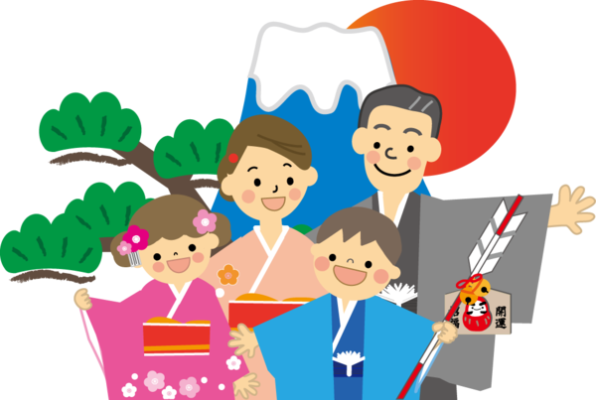
오쇼가츠 (お正月)

Slide 4
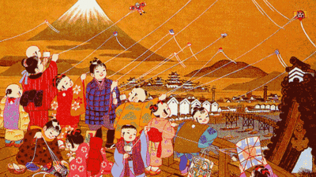
오쇼가츠란?
오쇼가츠 (お正月) 란 1월 1일~1월 3일 설날을 말하는것이며 일본의 연중행사 중 가장 중요한 명절을말한다.

Slide 5
오쇼가츠
1) 하츠모데(初詣): 새 해를 맞이하며 건강과 행복을 기원하기 위해 절이나 신사에 참배하는 것
2) 오세치(おせち)요리: 정월에 먹는 요리. 특히 찬합에 담긴 정월요리를 가리켜 오세치요리라고 함
3) 오조니(お雑煮): 일본식 떡국
4) 오토시다마(お年玉): 세뱃돈

Slide 6
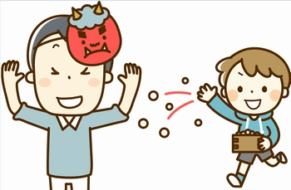
세츠분(節分)

Slide 7
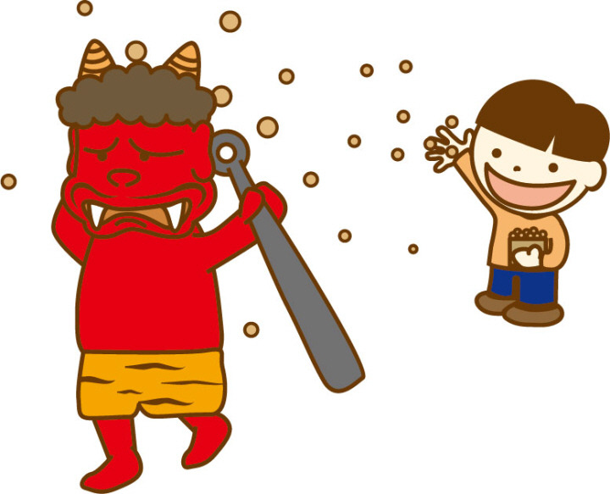
세츠분(節分)
세츠분이란 2월 3일 또는 2월 4일 입춘 전날 밤에 귀신을 쫓는 전통행사이다.

Slide 8
세츠분(節分)
1) 입춘, 입하, 입추, 입동 중 입춘은 일 년의 시작으로 여겨 가장 중요시함
2) 마메마키(豆まき): '귀신은 밖으로 복은 집안으로(鬼は外! 福は內!)'라고 외치며 집 안팎에 볶은 콩을 던져 귀신을 쫓는 의식
3) 야키카가시(やきかがし): 정어리 머리를 구워 호랑가시 나뭇잎에 붙여 방 입구마다 꽂아두는 의식. 악귀를 퇴치하려는 의미가 담김

Slide 9
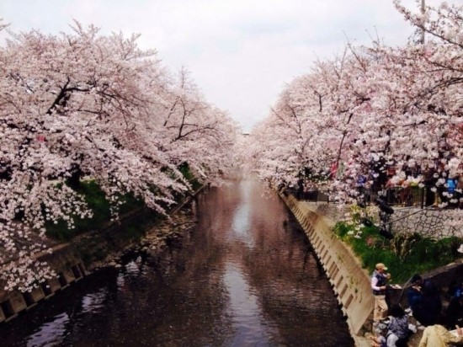
하나미(花見)

Slide 10
하나미(花見)
3월말~5월말 만개한 벚꽃을 구경하는 벚꽃놀이
전국적으로 열리며 많은 사람들이 벚꽃나무 아래에 자리를 펴고 술을 마시고 노래를 부르는 등 즐거운 시간을 보냄

Slide 11
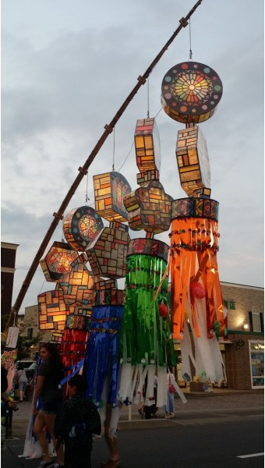
다나바타(七夕)
다나바타란 음력 7월 7일 한국의 칠월칠석과 같음
견우성과 직녀성이 1년에 한 번 만난다는 풍습
중국에서 들어온 풍습이 일본 고유의 문화와 융합된 명절

Slide 12
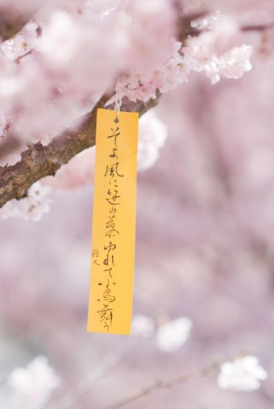
단자쿠(短冊)
단자쿠(短冊): 가늘고 긴 종이로 이 종이에 소원을 적어 대나무에 매다는것

Slide 13
도시노세(年末)
도시노세란 12월 28일~12월 31일
일 년을 마무리하고 새해를 맞이하는 준비기간

Slide 14
도시노세(年末)
1) 연하장(年賀状)
일본에서는 연하장 사교라는 말이 있을 정도로 많은 일본인들이 연하장을 주고 받음
2) 대청소(すすはらい)
연말에는 평소에 못했던 부분까지 집중적으로 대청소를 하는데, 이는 일 년 동안 조금씩 쌓인 때와 재를 새해가 오기 전에 전부 씻어버리겠다는 의식에서 기인하고 있으며 재난을 물리친다는 뜻을 담고 있음
3) 제야의 종소리
인간의 백팔번뇌를 없애고 깨끗한 새해를 맞이하기 위해 절에서는 그믐날 밤 0시부터 종을 10 8번 울림
4) 도시코시소바(年越しそば)
1년 마지막 날에 먹는 국수로, 긴 국수의 길이처럼 가족의 건강과 장수가 계속되길 기원하는 뜻과 국수가 잘 끊어지는 것에서 유래하여 액운과 빚을 청산한다는 의미를 담고 있음
5) 고하쿠우타갓센(紅白歌合戰): 홍백가합전
공영방송인 NHK에서 섣달 그믐날 밤에 한 해 동안 인기를 누렸던 가수들이 남자(白)와 여자(紅)로 나뉘어 노래 대결을 펼치는 프로

Slide 15
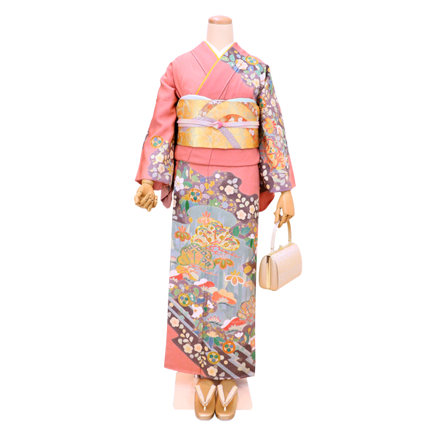
일본의 전통의상
일본의 전통 의상인 기모노는 값이 비싸고 활동이 불편하여 일상생활에서는잘입지않는다
기모노는 결혼식 성인식등 격식을갖추어야하는자리에서만입는다.

Slide 16
일본의 전통문화
가부키
스모
분라쿠

Slide 17
가부키
-일본의 고전 연극으로서, 에도 시대 초기에 생겼다
|수업| 가부키의 이해, kabuki, 일본, japan - YouTube

Slide 18
스모
일본의 전통 스포츠인 스모는 원래 단순한 스포츠라기보다는 길흉을 점치고 신에게 바치는 제례나 진혼, 주술 등의 행사로 이루어 졌다, 따라서 경기에 앞서 두 장사는 물로 입을 행구고 , 부정을 없애기 위해 소금을 씨름판 위에 뿌리는 의식을 행한다.

Slide 19
분라쿠
분라쿠(文樂)는 일본 특유의 인형극으로 16세기에 최초로 공연되었다. 인형은 사람의 절반 크기로 거의 실제 사람의 크기와 비슷한 1m에서 1.5m의 크기이고 무거운 것은 10㎏이나 된다.각 인형은 세 사람이 머리, 몸통, 다리, 손 등 으로 나누어 조종하는것

Slide 20
봐주셔서 감사합니다

